Slide 1


Tópicos em Big Data com Python
Faculdade Estácio
Professor Thiago Rodrigo Mendes da Silva
Alunos:
Maria Júlia Rocha
Iverson Luna

Slide 2

Importação, limpeza e tratamento de dados

Slide 3
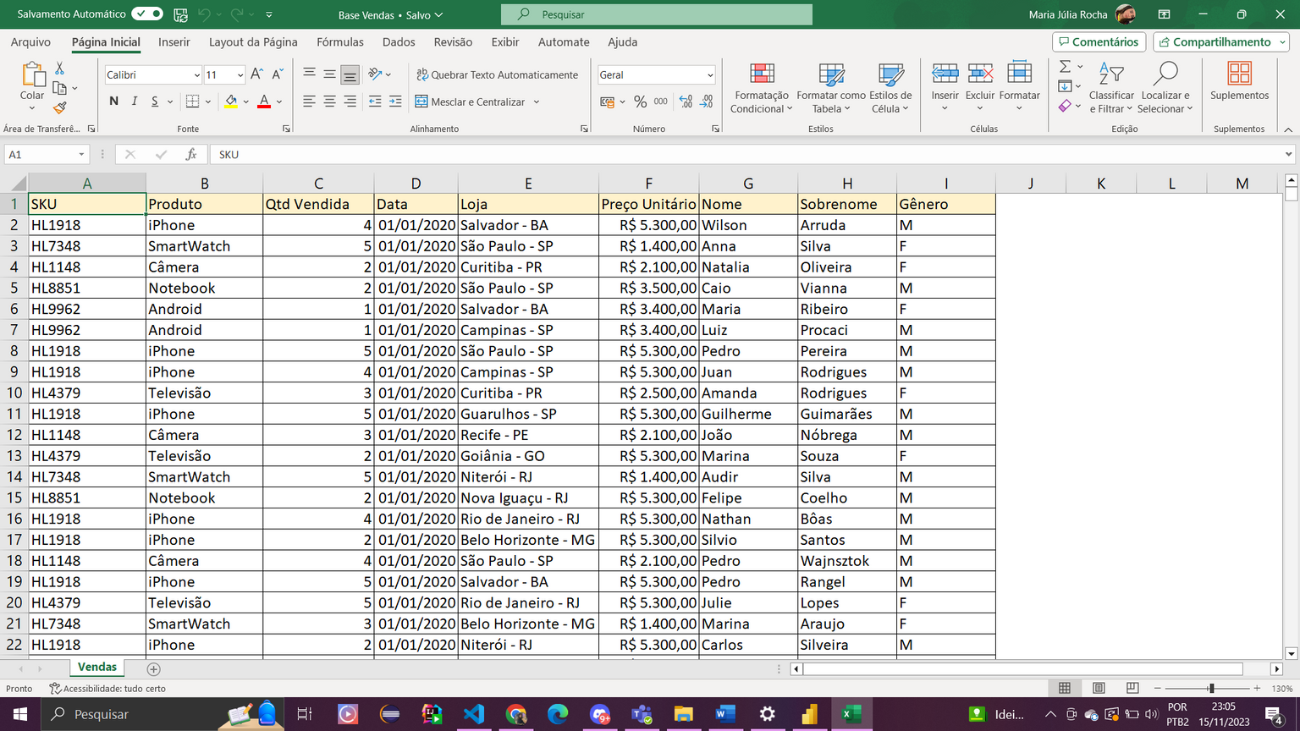
Planilha de vendas
Remoção de colunas “null’
Remoção de linhas em branco
Junção das colunas “Nome” e “Sobrenome”
Separação da coluna “Loja”
Criação de uma nova coluna

Slide 4
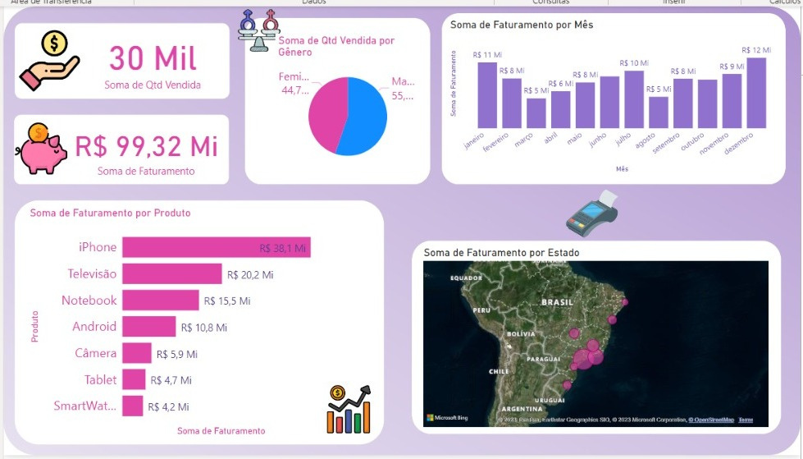
Dados em filtrados

Slide 5
Desafio no python
01.
02.
03.
Criei uma lista de gols e faltas, exibi em dataframes e depois uni os dois dataframes, além de mostrar as estatísticas de gols e faltas
O time de futebol Fuleco precisava de visualizar os gols, faltas e estatísticas do time
Bibliotecas utilizadas:
Random
Pandas

Slide 6
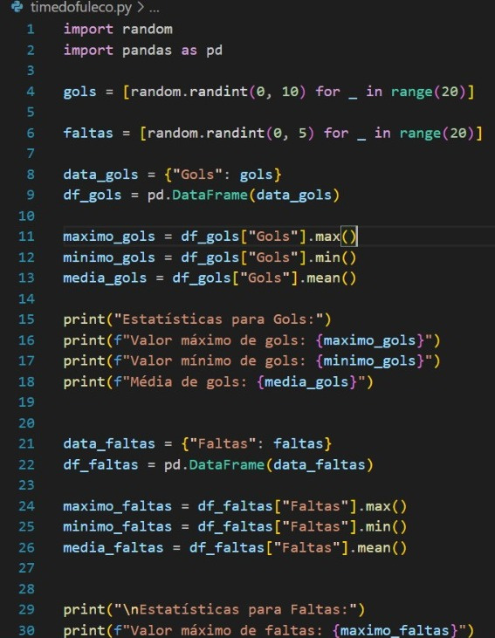
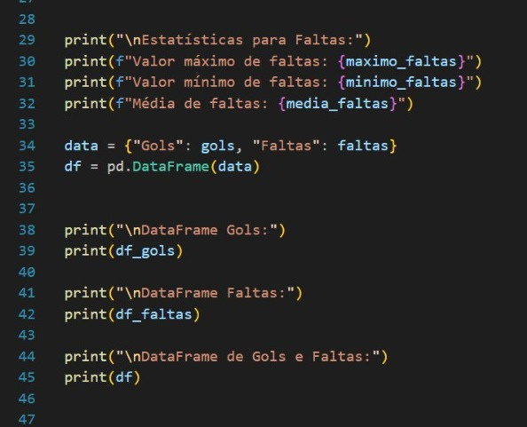
Show me the code

Slide 7
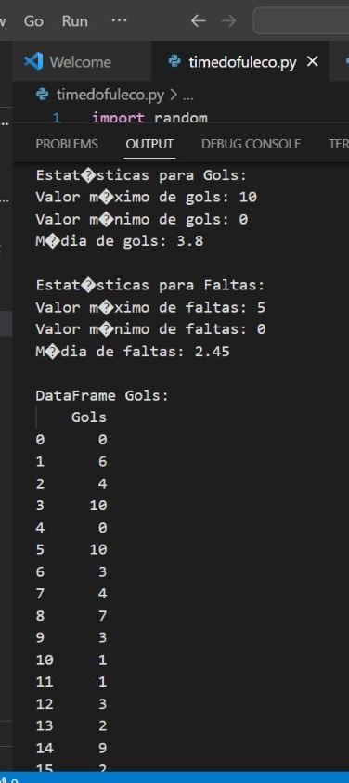
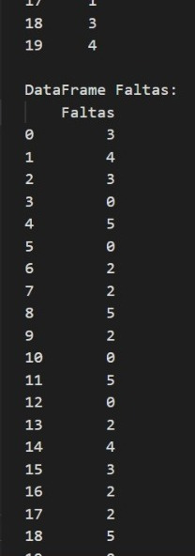
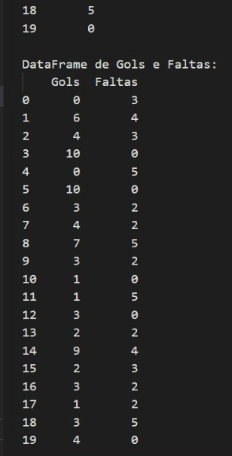
Output

Slide 8

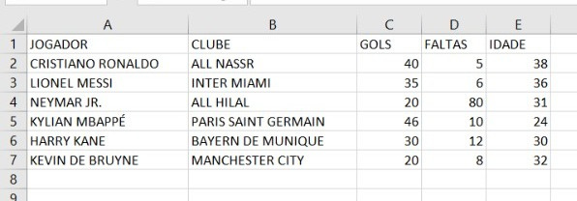
Tabela de jogadores
Quebrar em duas
Utilizar o merge do tipo Left Join

Slide 9

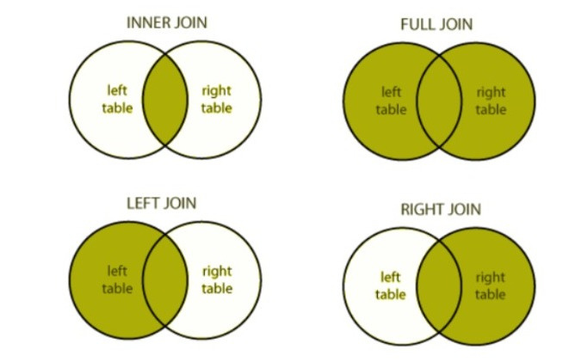
Join/Merge no Python com Pandas
Left Join
Basicamente é quando você traz informações de algumas colunas de uma segunda tabela para a primeira tabela

Slide 10
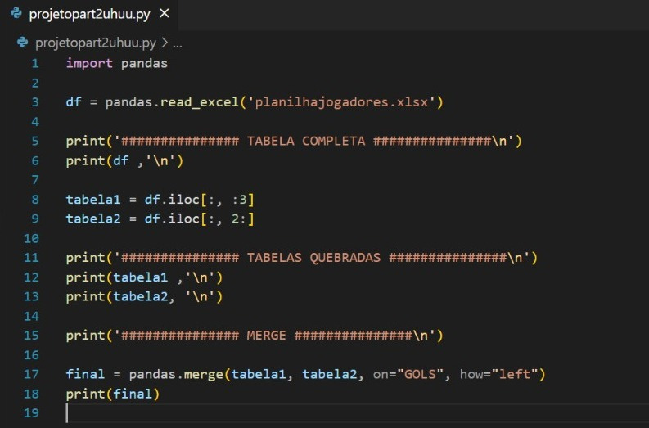
Show me the code

Slide 11
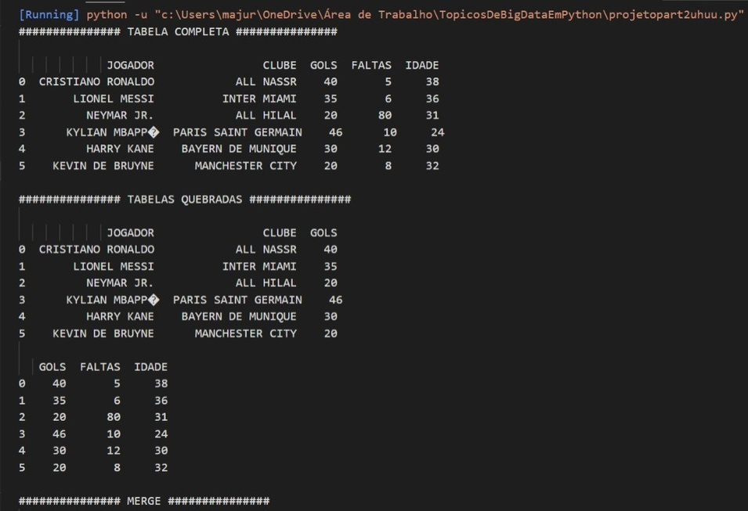
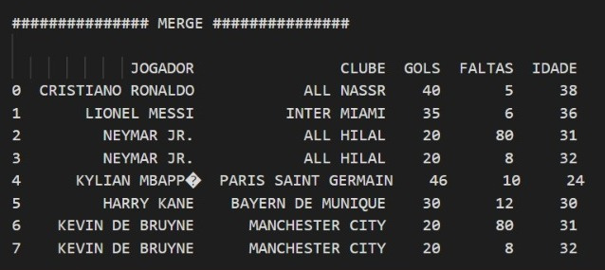
Output

Slide 12


“Até mais, e obrigada pelos peixes!”

